Slide 1
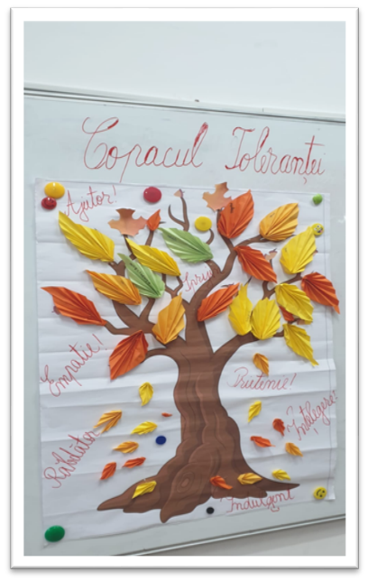
ActivTOLERANȚA- activitate integrată
Soft Educațional
„ Toleranța vine din inteligență”
Lucian Blaga
CLASA a II-a D
Prof. înv. primar VASILE Ana- Maria
Școala Gimnazială „Anghel Saligny Focșani”

Slide 2

DESPRE „SĂPTĂMÂNA EDUCAŢIEI GLOBALE”
„Săptămâna Educaţiei Globale” încurajează copiii şi profesorii să iniţieze activităţi educaţionale în domeniul cetăţeniei globale prin dezbaterea unor teme ca: diversitatea şi inegalitatea, atât la nivel local cât şi global, având la bază principalele teme ale cetăţeniei globale: sensibilizarea întregii lumi asupra rolului de cetăţeni ai globului, respectarea diversităţii şi a comunicării interculturale, dorinţa de a face ca lumea să devină un loc mai echitabil şi durabil, responsabilitatea asupra propriilor acţiuni, responsabilitatea pentru mediul înconjurător.

Slide 3

ARGUMENT
Trăim într-o lume în care redescoperirea ideii de toleranţă şi respect este mai necesară ca oricând. Copiii pe care îi educăm şi îi creştem vor fi protejaţi de violenţă doar dacă aceste concepte vor deveni pentru ei nişte deziderate. Activitatea are ca scop familiarizarea elevilor cu semnificaţia zilei de 16 noiembrie, Ziua Internaţională a Toleranţei, marcată anual pentru a îndemna omenirea la înţelegere și respect reciproc, dialog şi cooperare între culturi, civilizaţii şi popoare, pentru a descuraja atitudinile extremiste dominate de violență şi ură. Totodată, această zi are menirea de a reaminti omenirii că intoleranţa este generatoare de violenţă şi îndeamnă comunităţile să trăiască în pace şi respect.

Slide 4
SCOP ŞI OBIECTIVE
Educaţia globală apare ca un răspuns la procesele, şansele şi riscurile globalizării. Aceasta defineşte o abordare educaţională pozitivă şi integrată al cărei scop este acţionarea în vederea asigurării condiţiilor instaurării unei lumi durabile şi sigure pe baza analizării problemelor sociale şi economice, a diversităţii culturale şi a strategiilor de instituire a păcii şi are următoarele obiective majore:
• Formarea comportamentului proactiv bazat pe respectarea drepturilor omului;
• Dezvoltarea abilităţilor personale şi sociale necesare convieţuirii în armonie cu ceilalţi;
• Înţelegerea de către elevi a proceselor complexe care determină violenţa, conflictele la nivel individual, de grup, naţional şi global; cunoaşterea modalităţilor de rezolvare a acestora şi implicarea în eliminarea şi prevenirea lor;
• Crearea şi dezvoltarea comunităţii de învăţare în care elevii şi profesorii se motivează reciproc pentru a lucra împreună în vederea înţelegerii problemelor sociale cu care se confruntă şi identificării soluţiilor potrivite capabile de aplicabilitate;
• Formarea comportamentului de „toleranţă multiculturală”;
• Promovarea şi interiorizarea valorilor, ca: respect, libertate, drept, pace, egalitate, solidaritate, prin formarea şi externalizarea unor atitudini de auto-respect, respect pentru ceilalţi, interes pentru probleme globale, abordare critică, implicare şi acţiune constructivă, responsabilitate socială.

Slide 5

ACTIVITĂȚI PROPUSE:
I. PREZENTAREA PE SCURT A SEMNIFICAȚIEI ZILEI DE 16 NOIEMBRIE „ZIUA INTERNAȚIONALĂ A TOLERANȚEI”.
Fotografie din
arhiva personală
elevii enumeră trăsăturile unui om tolerant/ intolerant, definiţii proprii ale toleranţei, proverbe, zicători pe această temă;

Slide 6
II. Activitate practică „Copacul Toleranței”:
1. Vizionare filmuleț demonstrativ
https://www.youtube.com/watch?v=klvJr3jMUaM
2. Scrierea de mesaje încurajatoare pe frunze.
Tehnica Origami- dezvoltarea abilităților practice.

Slide 7
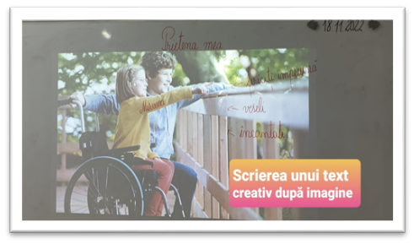
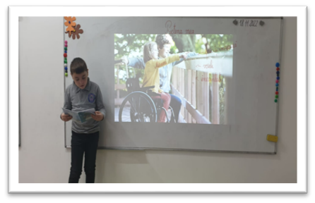
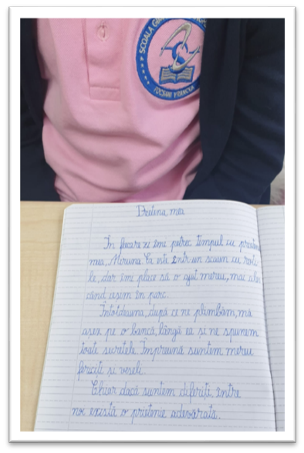
III. Scrierea unui text creativ după o imagine
Cultivarea și dezoltarea sentimentului de toleranță, acceptare, înțelegere prin scrieri imaginative și joc de rol.
Premierea celor mai reușite compuneri, acordarea de diplome.

